Slide 1

Московский финансово-юридический университет МФЮА
Кафедра «Информационные системы и технологии»
Создание приложения
для учета и управления
подписками на сервисы
Курсовой проект по дисциплине «Разработка программных модулей»
Выполнил
Руководитель
Белорусцев Егор Сергеевич
Колпащиков Кирилл Александрович
Группа 23Ипо8381 (Ипо-41)
Киров, 2026
Notes:
Я представляю курсовой проект по дисциплине «Разработка программных модулей». Я разработал настольную программу «Мои подписки» для личного учёта цифровых сервисов.
По пояснительной записке «Курсовой проект Белорусцев». Титульный лист и введение.

Slide 2
Цель и задачи проекта
02
Цель
Проблема
Разработать приложение для учёта подписок, контроля сроков оплаты и расчёта расходов.
Цены и даты продления хранятся в разных личных кабинетах. Чтобы оценить расходы, их приходится собирать вручную.
01
02
03
04
Определить требования
Спроектировать базу и интерфейс
Реализовать учёт и расчёты
Проверить работу и оформить отчёт
Notes:
Даты и цены подписок обычно приходится проверять в разных личных кабинетах. Я сравнил ручные записи, электронную таблицу и локальное приложение. Для проекта выбрал единый реестр, где можно заранее увидеть срок и отдельно записать фактически выполненную оплату.
По пояснительной записке «Курсовой проект Белорусцев». Введение и раздел 1.1. Задачи взяты из индивидуального задания.

Slide 3
Требования к приложению
03
Лимит
Реестр
5
Добавление, просмотр и изменение записей. Удаление доступно для подписок без платежей.
Сроки оплаты
активных подписок
Просрочка, оплата сегодня и сроки на ближайшие семь дней.
Один локальный профиль
Месяц или год, суммы в рублях
Работа без интернета
История и расходы
Ручное подтверждение платежа и итог за выбранный месяц.
Notes:
Лимит относится только к активным подпискам. При пяти активных записях можно менять их параметры, а для добавления новой активной подписки нужно освободить место. Оплату пользователь выполняет у поставщика сервиса и затем отмечает её в программе.
По пояснительной записке «Курсовой проект Белорусцев». Раздел 1.2, таблица 2.

Slide 4
Архитектура приложения
04
01
02
03
Интерфейс
Сервис
Хранение
Python, Tkinter и ttk
service.py
database.py и SQLite
Окно, вкладки и диалоги принимают ввод и показывают результат.
Проверяет правила учёта и управляет операциями с подписками и платежами.
Создаёт таблицы, выполняет запросы и сохраняет изменения.
domain.py
Валидация ввода, календарные и денежные расчёты.
Notes:
В Python-приложении интерфейс передаёт действие сервису. Сервис проверяет данные с помощью функций предметной логики и обращается к модулю базы. После записи окно запрашивает обновлённый список и сводку. Такое разделение позволяет проверять расчёты и работу с базой без запуска окна.
По пояснительной записке «Курсовой проект Белорусцев». Разделы 1.3 и 2.1, рисунок 1 и таблица 3.

Slide 5
Модель данных SQLite
05
У одной подписки может быть несколько платежей или ни одного.
Подписки
Платежи
subscriptions
1
0…N
payments
Ключ id
Внешний ключ subscription_id
Сервис, текущая цена и период.
Статус, следующая и исходная даты.
Фактическая сумма в копейках.
Плановая и фактическая даты.
SQLite защищает подписки с историей от удаления и разрешает только один платёж на плановую дату каждой подписки.
Notes:
Условия подписки могут меняться, поэтому у платежа своя сумма и две даты. Внешний ключ с ON DELETE RESTRICT защищает историю. Пара subscription_id и planned_date уникальна, а триггеры SQLite следят за лимитом при добавлении и возобновлении подписки.
По пояснительной записке «Курсовой проект Белорусцев». Раздел 2.2, рисунок 2 и таблицы 4–5.

Slide 6
Расчёт расходов
06
Месячная оценка
Фактические расходы
300 + 1 200 ÷ 12
Сумма платежей
за выбранный месяц
= 400 ₽
Месяц определяет дата фактической оплаты. Годовой платёж входит в итог целиком.
К месячным ценам прибавляется сумма годовых цен, делённая на 12. Учитываются активные подписки.
Суммы хранятся в копейках. Месячная оценка округляется до целой копейки.
Notes:
Месячная оценка показывает, сколько в среднем стоят действующие подписки. В примере 300 рублей в месяц и 1200 рублей в год дают 400 рублей в месяц. Фактический итог отвечает на другой вопрос: сколько пользователь оплатил в выбранном месяце. Для точности суммы хранятся целыми копейками.
По пояснительной записке «Курсовой проект Белорусцев». Раздел 2.3 и пример из приложения А.

Slide 7
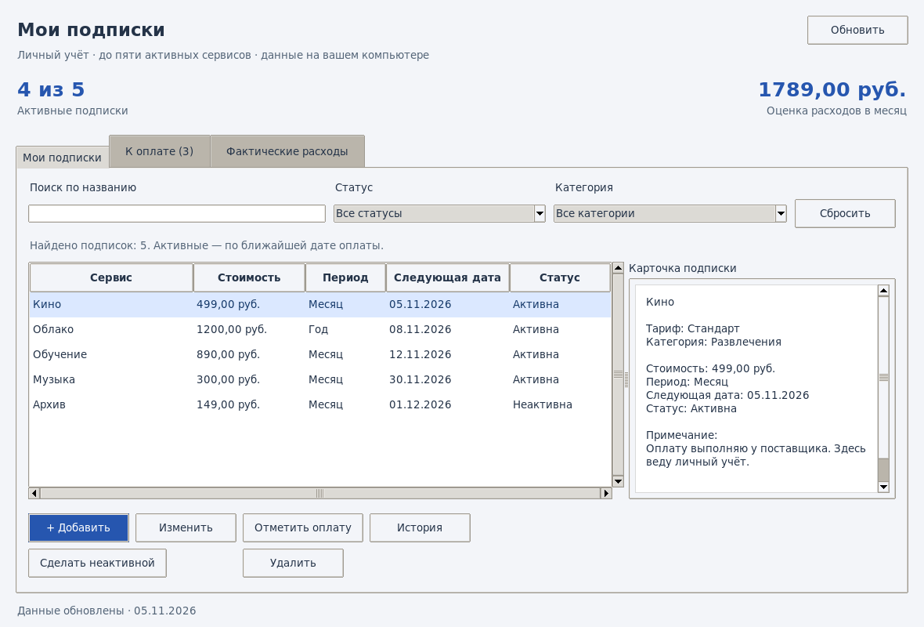
Реестр и карточка подписки
07
4 из 5
активных подписок
1 789 ₽
оценка расходов в месяц
Поиск, фильтры и карточка
выбранной подписки.
Рис. Б.1 из отчёта
Notes:
В главном окне видны общая сводка и список сервисов. В примере четыре записи активны. «Архив» остался в реестре после деактивации и освободил место в лимите. Справа видна карточка выбранной подписки.
По пояснительной записке «Курсовой проект Белорусцев». Раздел 3.1 и приложение Б, рисунок Б.1. Демонстрационные данные на 5 ноября 2026 года.

Slide 8
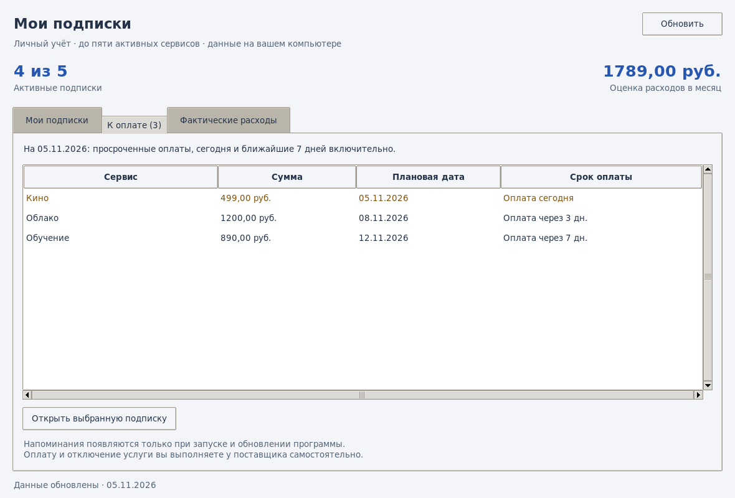
Сроки оплаты и напоминания
08
На 5 ноября 2026 года
«Кино» сегодня
«Облако» через 3 дня
«Обучение» через 7 дней
Пример переноса в 2027 году
31 января, 28 февраля,
затем снова 31 марта
График сохраняет исходный день.
Рис. Б.2 из отчёта
Notes:
Вкладка «К оплате» показывает просроченные оплаты, сегодняшние и предстоящие на семь дней включительно. В календарном алгоритме сохраняется исходный день. Например, после 31 января 2027 года срок попадает на 28 февраля, а следующий снова на 31 марта.
По пояснительной записке «Курсовой проект Белорусцев». Разделы 2.3 и 3.1, рисунок 3 и приложение Б, рисунок Б.2.

Slide 9
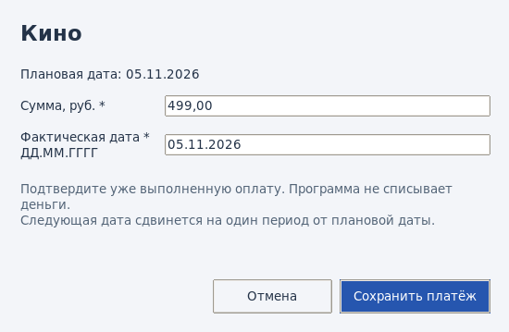
Подтверждение оплаты
09
Форма для отметки об оплате
01
Проверка
Сервис сверяет активность подписки, плановую дату и данные из формы.
02
Сохранение
Одна транзакция записывает платёж и переносит срок на один период.
03
Откат при ошибке
SQLite отменяет обе операции записи.
Рис. Б.3 из отчёта
Notes:
Оплату пользователь выполняет у поставщика. В форме можно уточнить фактическую сумму и дату. В транзакции сервис повторно читает карточку и сверяет ожидаемый срок, чтобы не учесть тот же период дважды. Затем в одной транзакции сохраняются платёж и следующий плановый срок.
По пояснительной записке «Курсовой проект Белорусцев». Раздел 2.3 и приложение Б, рисунок Б.3.

Slide 10
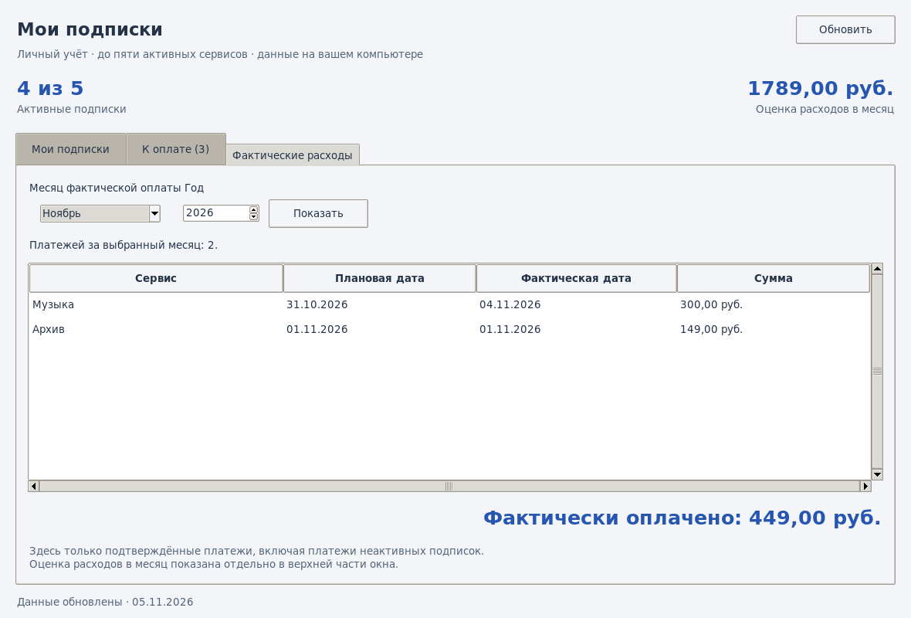
Фактические расходы за месяц
10
449 ₽
за ноябрь 2026 года
300 ₽ за «Музыку»
Оплата 4 ноября при сроке
31 октября.
149 ₽ за «Архив»
Платёж виден в итогах после
деактивации подписки.
Рис. Б.4 из отчёта
Notes:
За ноябрь в демонстрационном примере учтены два платежа на 449 рублей. У «Музыки» плановый срок был 31 октября, но фактическая дата 4 ноября, поэтому платёж попал в ноябрь. Оплата за «Архив» отображается после деактивации подписки.
По пояснительной записке «Курсовой проект Белорусцев». Разделы 2.3 и 3.1, приложение Б, рисунок Б.4.

Slide 11
Результаты тестирования
11
31
15
Группа проверок | Пройдено | Пропущено
Предметная логика | 6 | 0
Сервис и база | 22 | 0
Блокировка | 3 | 0
Интерфейс и запуск | 0 | 15
тест пройден
графических тестов пропущено
46 тестов в повторном прогоне
Повторный прогон 8 ноября 2026 г. в Linux
без графического экрана.
Notes:
В отчёте описан повторный прогон 46 тестов через unittest на коммите 6239169. Пройдены 31 проверка предметной логики, хранения и блокировки экземпляра. Пятнадцать сценариев интерфейса и запуска были пропущены, поскольку в этой среде отсутствовал графический экран. Для сценариев использовались временные базы и фиксированные даты.
По пояснительной записке «Курсовой проект Белорусцев». Раздел 3.2 и таблица 6.

Slide 12
Результат проекта
12
«Мои подписки»
Приложение ведёт реестр, показывает предстоящие сроки и хранит подтверждённые платежи.
Запуск в Windows
Хранение данных
Python 3.12 с Tcl/Tk.
Команда python main.py из папки проекта.
При первом запуске создаётся файл
data/subscriptions.sqlite3.
Исходный код проекта на GitHub
Notes:
Программа выполняет полный цикл локального учёта. После запуска данные доступны из файла SQLite, а для резервной копии достаточно закрыть программу и сохранить папку data. В дальнейшем можно добавить экспорт истории и резервное копирование из интерфейса.
Исходный код проекта
https://github.com/bezlyk/kursach/tree/6239169e0544b4a7eff4c92b94e55c4a517b7c28
По пояснительной записке «Курсовой проект Белорусцев». Раздел 3.3, заключение и источник 17.

